Slide 1
Ml5.js 實作姿勢辨識
Bit109101林冠廷

Slide 2
大綱
Ml5.js概說
課程之網頁編譯網址
第一部分程式:姿勢辨識keypoint建立&骨架連結
第二部分程式:製作可訓練之姿勢資料集
第三部分程式:使用ML5.js做資料訓練
第四部分程式:使用model做姿勢辨識呈現
第五部分程式:基於姿勢辨識呈現添加指定姿勢判斷

Slide 3
Ml5.js概說
基於Tensorflow.js的一個簡便易用的接口
可以使用瀏覽器做模型的訓練和使用
因為建構在Tensorflow.js上，本身不需要去做其他外部架構的依賴
官網中也有api文檔和github的demo可以做使用
參考網站:
https://learn.ml5js.org/#/

Slide 4
Ml5.js概說
Ml5.js中可以使用或連接之機器學習演算法
imageClassifier:用於識別影像內容，可用於影像與文字的匹配
poseNet:用於識別人體姿勢的關鍵點，可用於動作識別
bodyPix、UNET:用於人體與背景分割，可用於自動去背
styleTransfer:風格遷移，可用於圖片藝術濾鏡
pix2pix、CVAE、DCGAN:影像生成，可用於手繪圖生成實景圖、根據文字生成影像
SketchRNN:影像生成的另一種方式，可用於基於初始筆畫生成圖案
YOLO:物體檢測，可用於追蹤物體

Slide 5
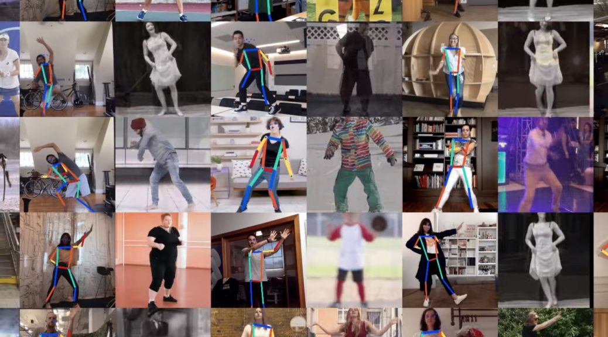
poseNet
參考網站:
https://github.com/tensorflow/tfjs-models/tree/master/pose-detection
https://github.com/llSourcell/pose_estimation

Slide 6
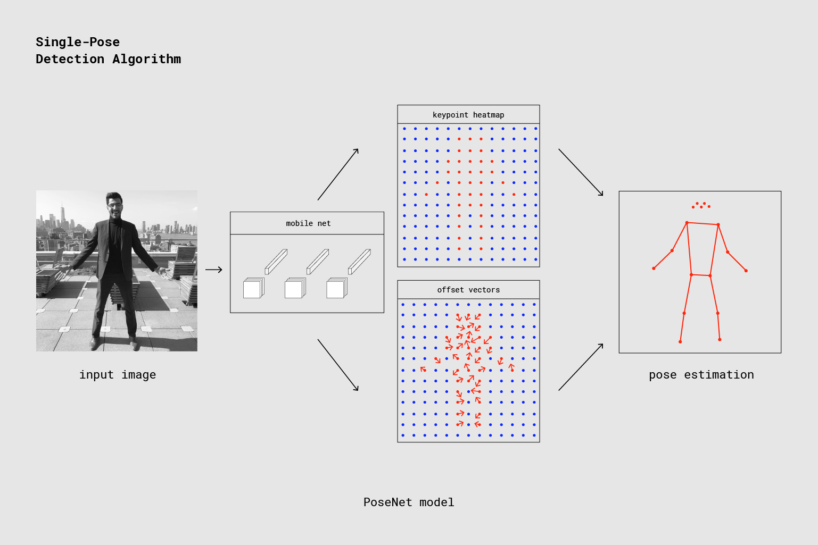
Posenet原理
Posenet將各keypoint做辨認後，取各偵測點的近似值做偏移向量，結合二者輸出估計姿勢。

Slide 7
課程之網頁編譯網址
https://editor.p5js.org/ (最好需要sign in)

Slide 8
第一部分
姿勢辨識keypoint建立&骨架連結

Slide 9
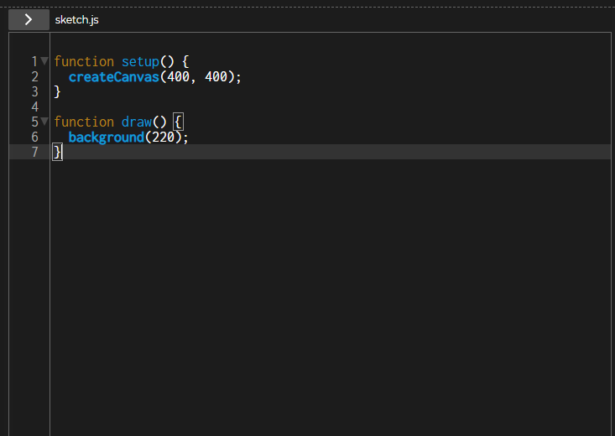
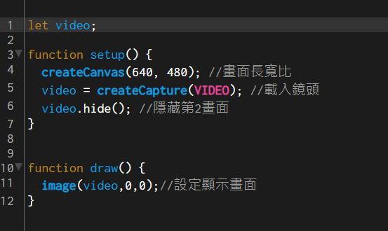
主畫面設定&開啟攝影機
將左邊的原始程式修改成右邊的VIDEO顯示
0,0固定畫面座標至左上

Slide 10
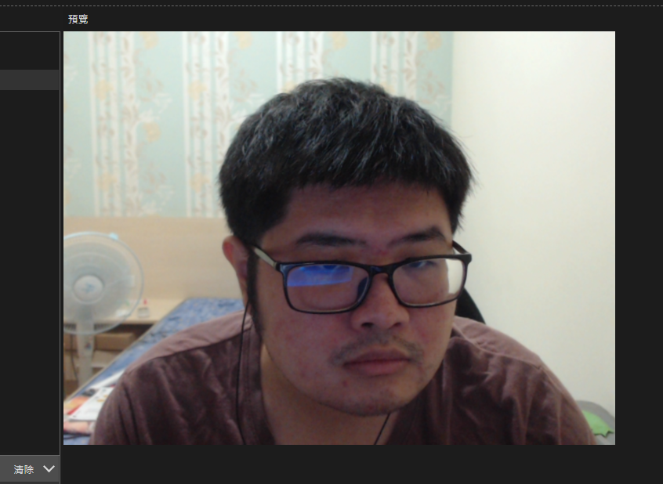
Exercise#1
確認可以將攝影機開啟。
可以嘗試將 video.hide();刪除看看效果

Slide 11
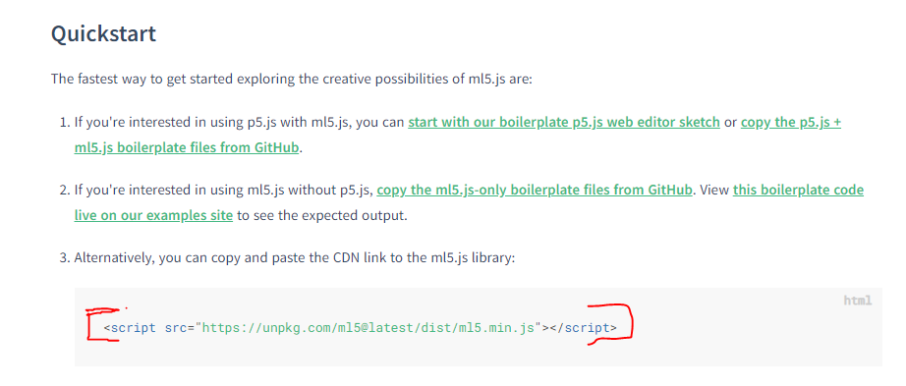
Ml5.js import
在官網中的Getting Started尋找ml5.js的input方式，將他複製
確認在Quickstart底下

Slide 12
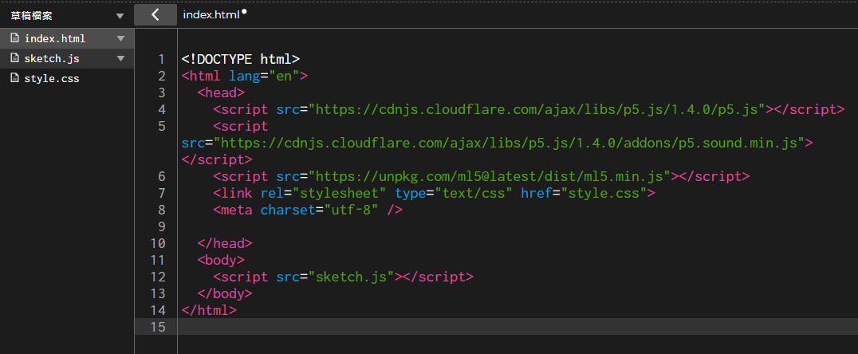
Index設定檔導入ml5.js
在程式檔案中的index.html貼上複製的程式碼
需在head中加入

Slide 13
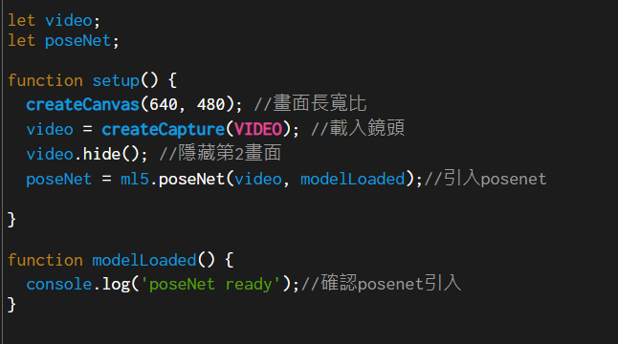
啟用poseNet確認成功啟動
將posenet引入程式中，設定modelLoad確認導入成功

Slide 14
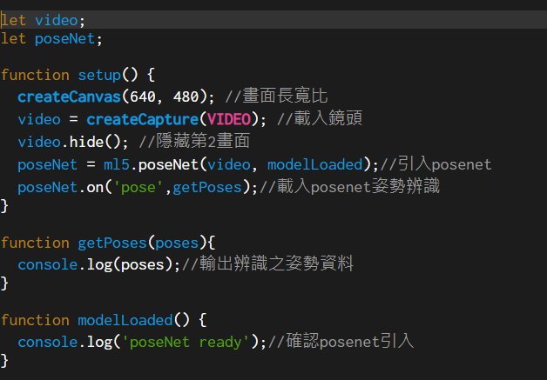
使用poseNet.on驅動程式偵測當前pose數值
使用.on()做pose的keypoint偵測，然後使用console輸出以確認是否有數值輸出
需使用’pose’來做呼叫

Slide 15
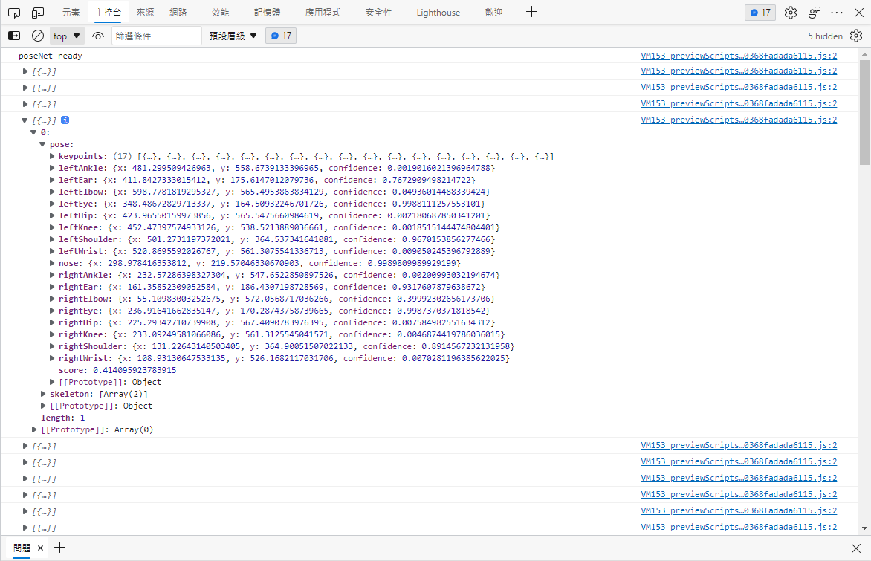
Exercise#2
F12進入主控台console確認posenet是否成功運行以及觀看資料格式&名稱。

Slide 16
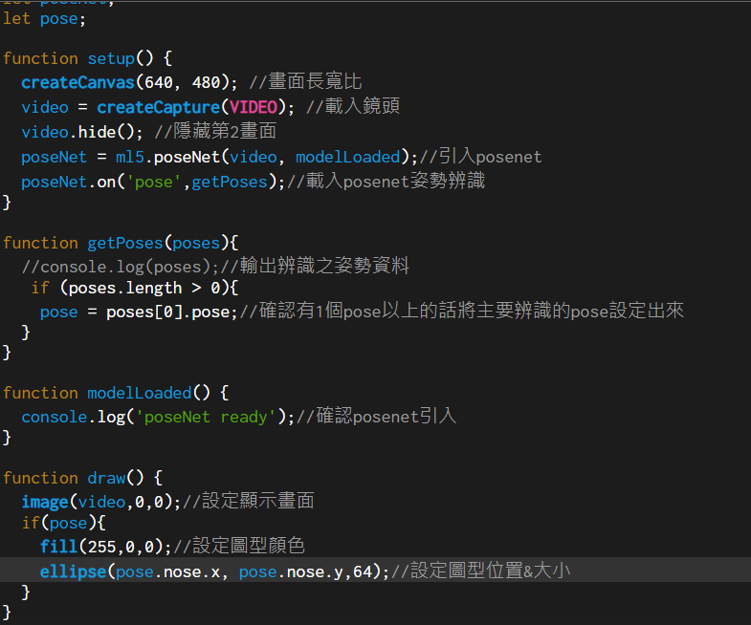
確認偵測的人體&在鼻子畫上記號確認偵測與否
在F12查看中可以查看到各部位名稱
ellipse()是圓形
確認顯示之部位

Slide 17
做全部偵測點的顯示
因跟上面的個別part取資訊不同keypoint的資料存在position裡，所以要在x,y前加入position

Slide 18
宣告pose資料中的skeleton(骨架)

Slide 19
修改getPose
再getPose取得姿勢輸出資訊的函式中添加取得skeleton(骨架)資料

Slide 20
連接各個偵測點完成骨架
使用取得pose的skeleton(骨架)資料做連線
由a(x,y)連接b(x,y)

Slide 21
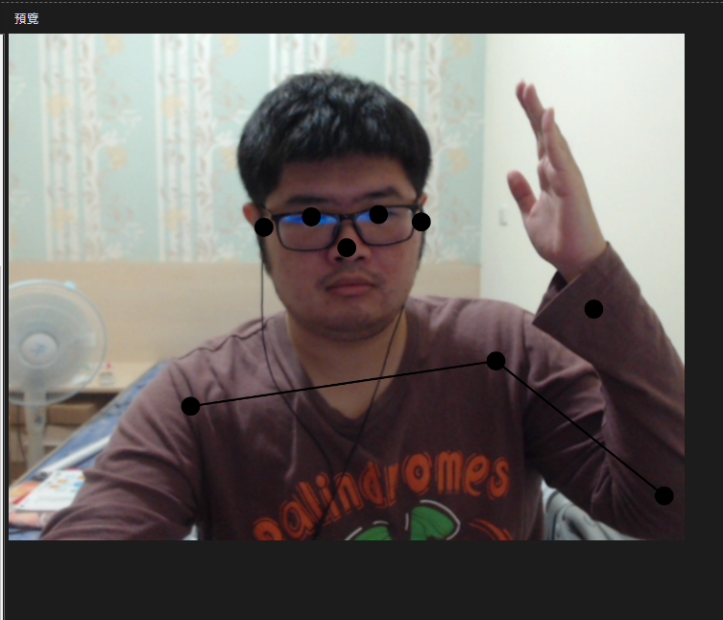
Exercise#3
完成骨架建置，確認是否偵測姿勢
可以將骨架的keypoint變換成正方形
rect(x,y,大小);為正方型的function

Slide 22
第二部分
製作可訓練之姿勢資料集

Slide 23
設定image呈現畫面

Slide 24
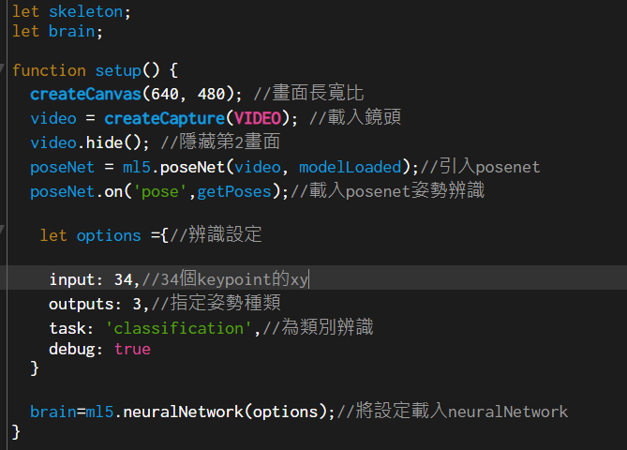
建立ml5. neuralNetwork&設定我們所需之設定
Option為模組訓練的設定
Outputs是看需要辨識的姿勢種類而定EX:3種不同姿勢為3

Slide 25
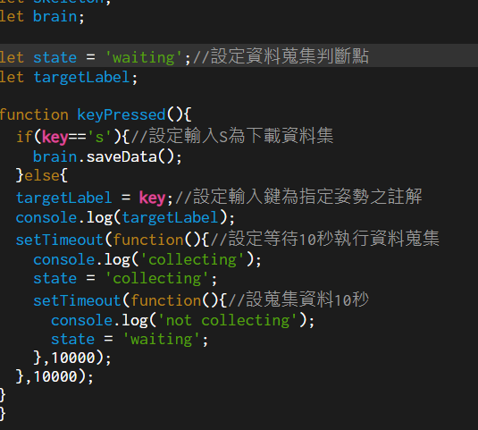
設定按任一鍵做等待和採集的兩個區間循環
使用state做為資料蒐集和休息的判斷點
以不同的鍵盤輸入做為不同label區分不同動作
設定timeout函式延後程式進入，確保能準確抓取資料
設定不需要使用的按鍵做為判斷keyin

Slide 26
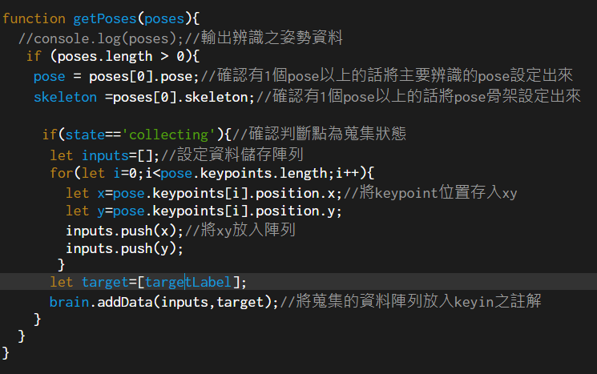
設定neuralNetwork在採集的state做資料收集
使用target將鍵入的key所帶入的targetlabel設定成特定姿勢註解
將資料與註解整合放入資料集

Slide 27
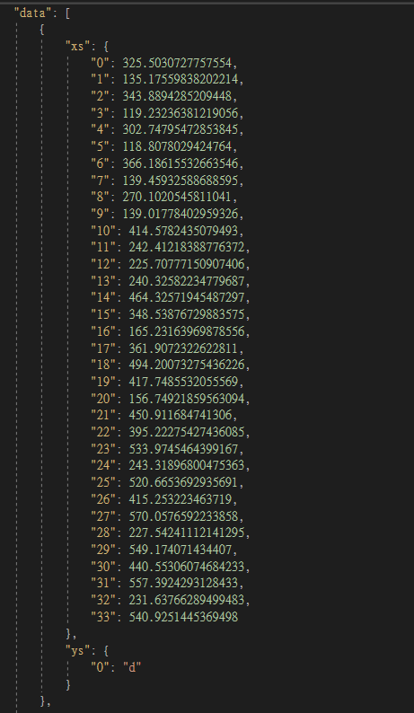
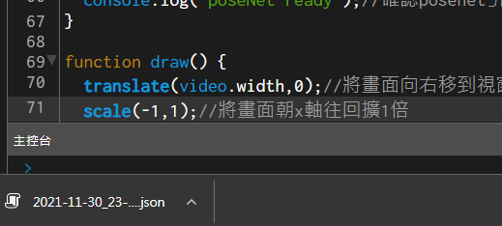
Exercise#4
訓練手放下，左手舉手，右手舉手姿勢，做資料蒐集
也可添加自己喜歡動作
注意:有幾種姿勢 outputs的部份就必須相同

Slide 28
第三部分
使用ML5.js做資料訓練

Slide 29
上傳下載好的各動作資料
注意:請記住可以不換json檔名但盡量換成簡短名稱

Slide 30
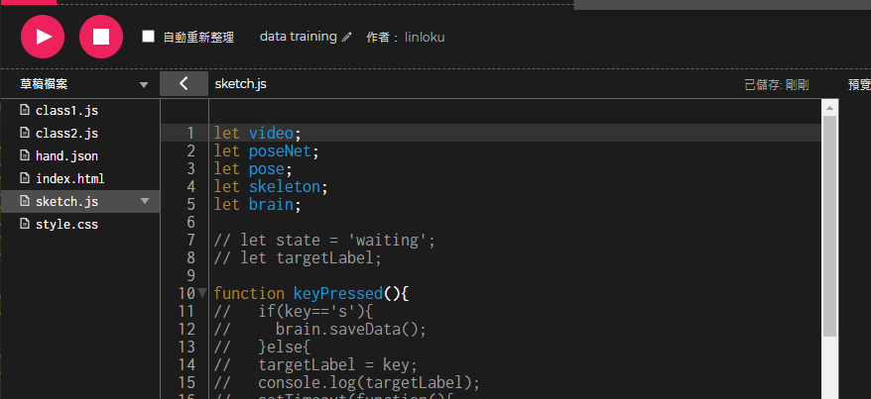
建立副本然後將以這個副本來做訓練

Slide 31
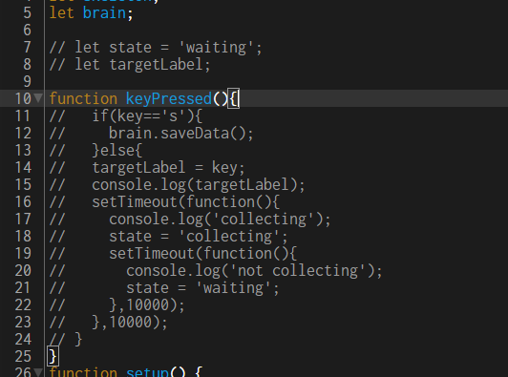
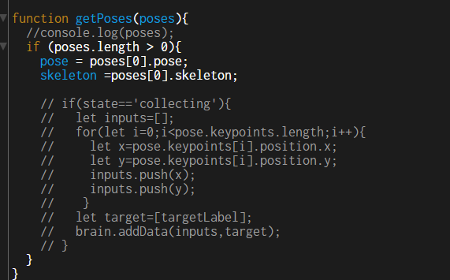
將state部分用ctrl+/註解掉

Slide 32
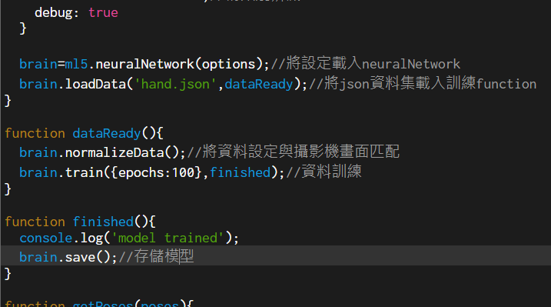
使用brain.train做訓練(設定100跌代)&獲取model
{Epochs:迭代數} 可自行設定多寡，盡量數值趨近於0
必定加入資料統一設定

Slide 33
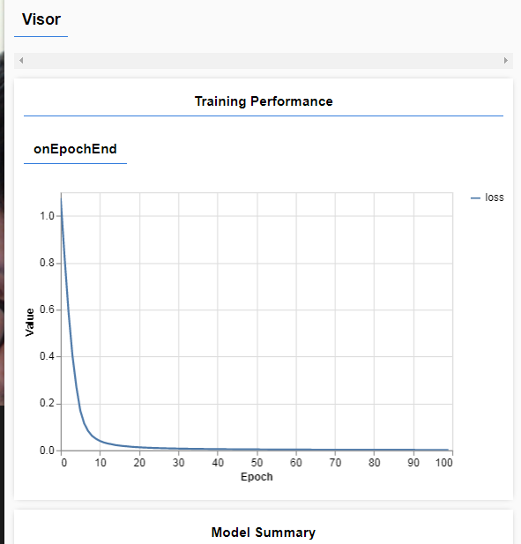
Exercise#5
訓練自己的model，查看是否成功。
無法迭代也有可能是collect的資料不清楚，會需要重新做collect

Slide 34
第四部分
載入訓練完的model得到姿勢辨識的畫面呈現

Slide 35
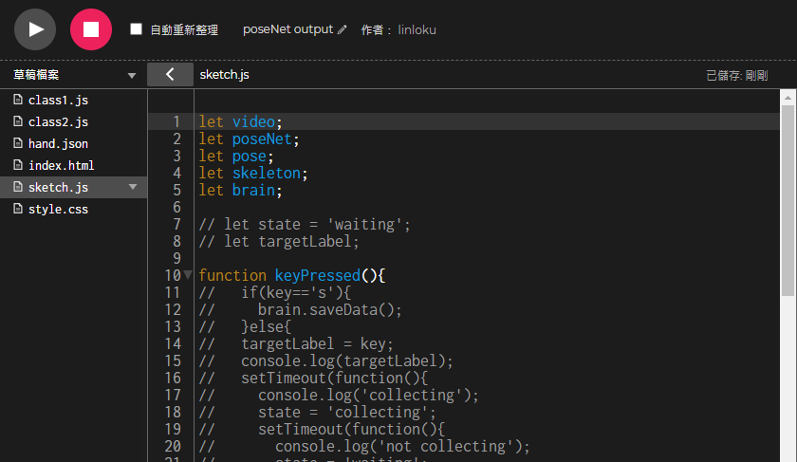
再建立一次副本，以此副本作為判斷輸出程式

Slide 36
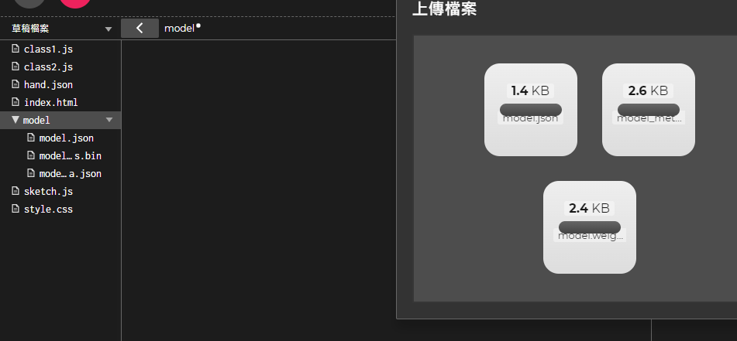
建立資料夾model上傳剛訓練出來的model

Slide 37
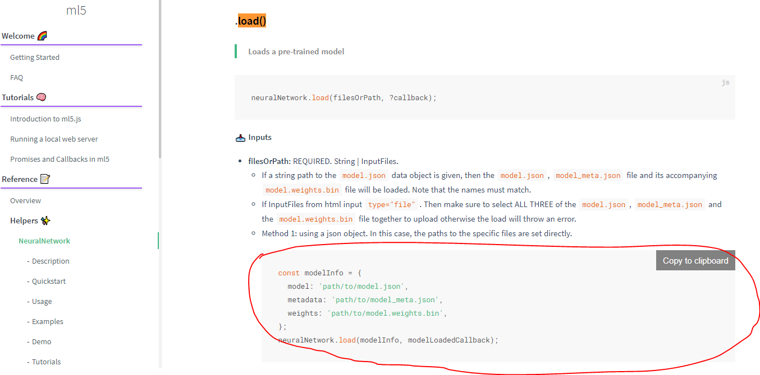
進入官網中的neuralNetwork複製.load()部分

Slide 38
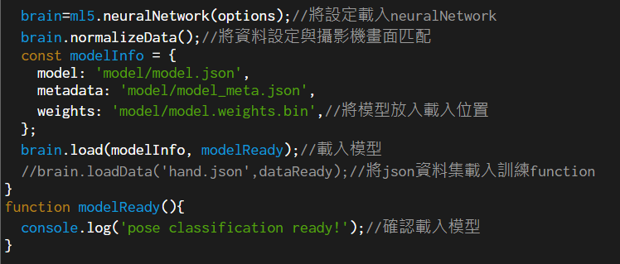
測試model載入成功
.Load()設定檔的連結需確定正確
註解掉避免載入訓練

Slide 39
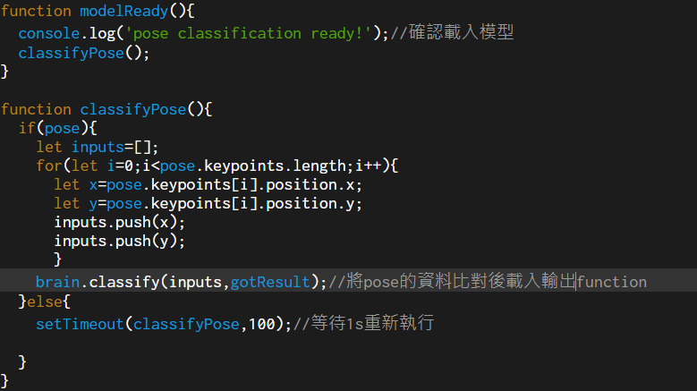
建立classifyPose做姿勢判斷
.classify()為不同class的姿勢判定函式

Slide 40
設定gotResult裡的顯示部分
Results[0].confidence為信心度
Results[0].label為註解之key名稱

Slide 41
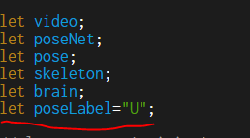
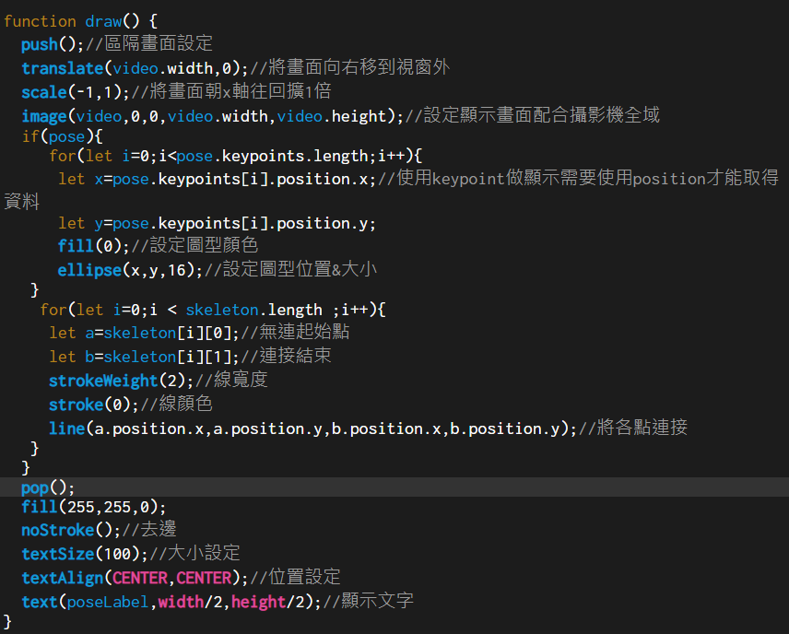
設定畫面中顯示字母

Slide 42
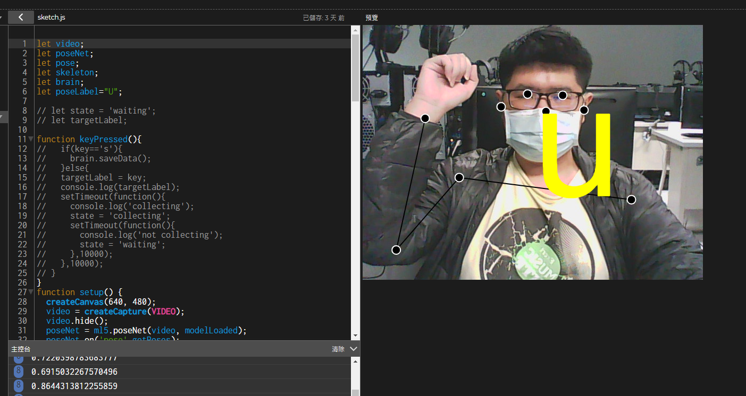
Exercise#6
測試是否可辨識出指定姿勢

Slide 43
注意事項:姿勢分群
可以使用之前的程式做其他動作的註解
注意事項:假如class有變動，則option的output也要跟著變動

Slide 44
第五部分
基於姿勢辨識呈現添加指定姿勢判斷

Slide 45
載入根據不同姿勢所顯示之圖片
建立資料夾放入圖片

Slide 46
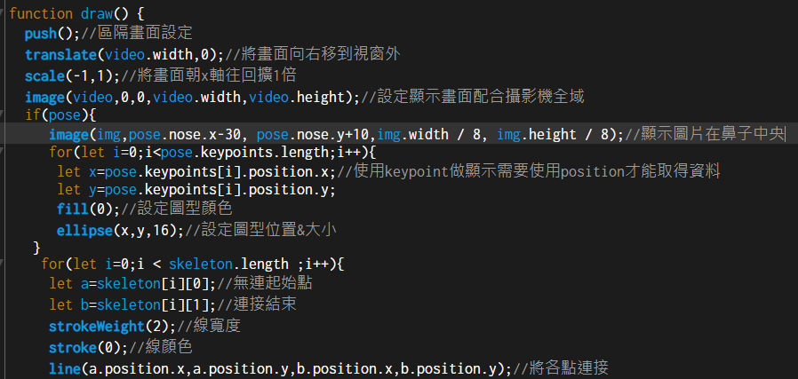
將圖片顯示在臉上
Image(圖片,x,y,長,寬)

Slide 47
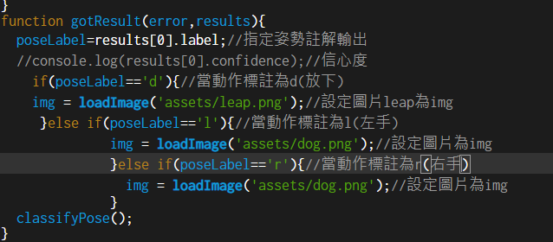
修改顯示function變換圖片

Slide 48
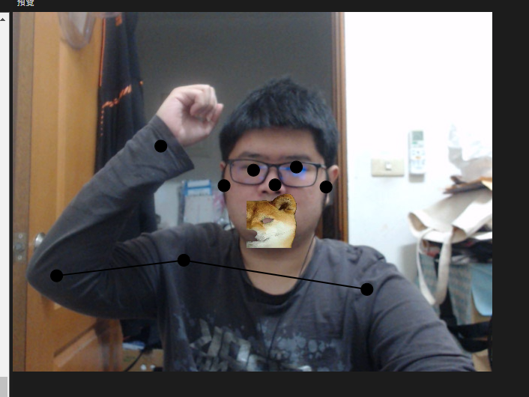
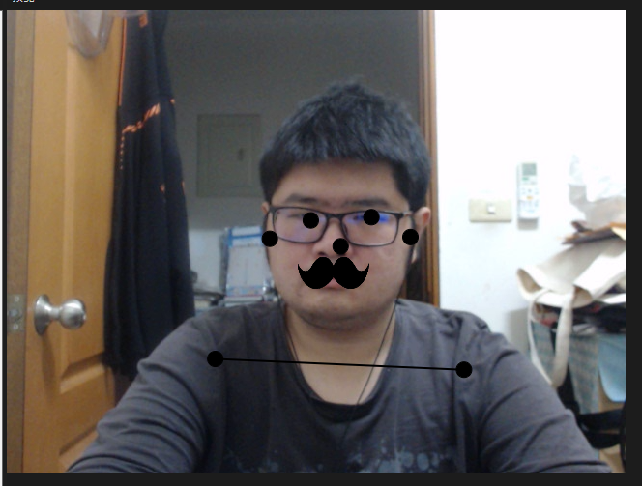
Exercise#7
設定選擇的圖片依照不同動作改變在臉上變換

Slide 49
製作亂數產生function
Random()*x的數值會以0~x的數值中亂數取出(皆會包含)

Slide 50
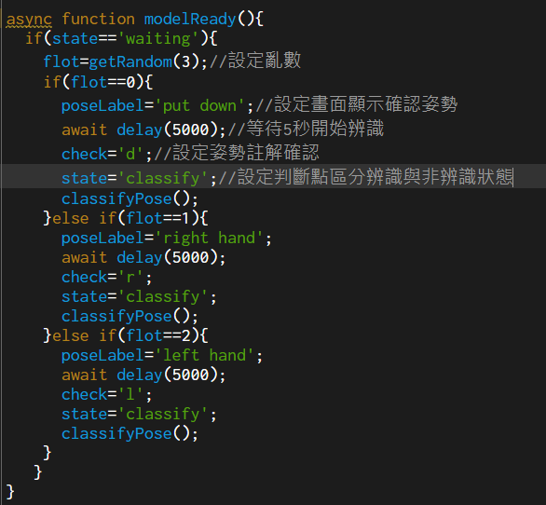
將程式部分之setTimeout替換&在classify作動前部分添加亂數及建立各指定姿勢判斷
注意:如有替換delay function的各Function皆需要在前面添加async
注意: check 需要主程式內 let定義

Slide 51
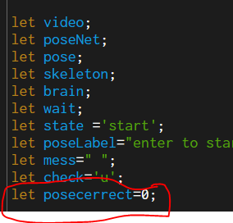
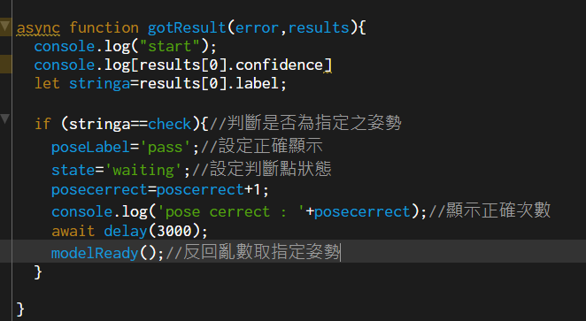
將gotResult的輸出部分替換成判斷指定姿勢
注意: posecerrect 需要主程式 let定義

Slide 52
實測

Slide 53
實測

Slide 54
Exercise#8
依照自己的註解姿勢數量製作不同數量的指定姿勢偵測

Slide 55
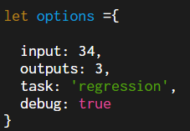
活動#延伸 已知可用key做姿勢分群，換rgb來分群
rgb條顯示
rgb條資料蒐集:記得target要先在最一開始宣告
Option修改:記得rgb會有3個色塊輸出所以output要3
注意:outputs為['red','green','blue']

Slide 56
活動#延伸
因為是用顏色來做為outputs所以不能使用前面的classify function 而是使用predict function
根據文字版的results來修改color 的output部分
畫面背景變色

Slide 57
實測

Slide 58
實測

